Slide 1
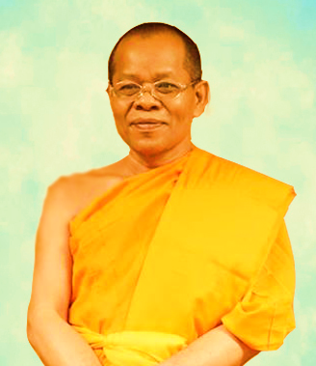
การบริหารกิจการพระพุทธศาสนา ในประเทศลาว
โดย พระสุธีวีรบัณฑิต
(โชว์ ทสฺสนีโย), รศ.ดร.
ตำแหน่ง : ผู้อำนวยการสำนักส่งเสริมพระพุทธศาสนาและบริการสังคม /
อาจารย์ประจำภาควิชารัฐศาสตร์
คณะสังคมศาสตร์
มหาวิทยาลัยมหาจุฬาลงกรณราชวิทยาลัย

Slide 2
การปกครองคณะสงฆ์ลาว/ รูปแบบการบริหาร
การเปลี่ยนแปลงทางการเมืองและพุทธศาสนาในช่วง ค.ศ. 1975-1985 เมื่อขบวนการประเทศลาว หรือพรรคประชาชนปฏิวัติลาวยึดอำนาจและ ได้รับการสถาปนาการปกครองใหม่ภายใต้ชื่อสาธารณรัฐประชาธิปไตยประชาชนลาว (สปป. ลาว) ในวันที่ 2 ธันวาคม ค.ศ. 1975 (พ.ศ. 2518) ได้ยุบเลิกองค์กรต่าง ๆ ไทยสมัยพระเจ้าตากสินมหาราช ซึ่งเป็นมิตรกับหลวงพระบางกู้เอกราชจากพม่าได้แล้ว ก็ยกทัพมาตีเวียงจันทน์ ซึ่งเป็นพันธมิตรของพม่า เข้ายึดครองได้ในพ.ศ.๒๓๒๑ และอาณาจักรเวียงจันทน์ได้สลายตัวลงเป็นดินแดนของไทยในพ.ศ. ๒๓๗๑ อาณาจักรลาวได้ตกเป็นอาณานิคมของฝรั่งเศสโดยลำดับ เริ่มแต่ พ.ศ. ๒๔๓๖ จนหมดสิ้นใน พ.ศ. ๒๔๔๗ ลาวถูกฝรั่งเศสครอบครองอยู่ ๔๕ ปี จึงได้เอกราชกลับคืนโดยสมบูรณ์ เมื่อวันที่ ๑๙ กรกฎาคม ๒๔๙๒ มีชื่อเป็นทางการว่า "พระราชอาณาจักรลาว"นอกจากด้านการเมือง การปกครองและวิถีชีวิตที่มีการเปลี่ยนแปลงแล้วทางด้านสถาบันศาสนาก็ได้รับการปรับปรุงโครงสร้างการบริหาร ปกครองของคณะสงฆ์ด้วย

Slide 3
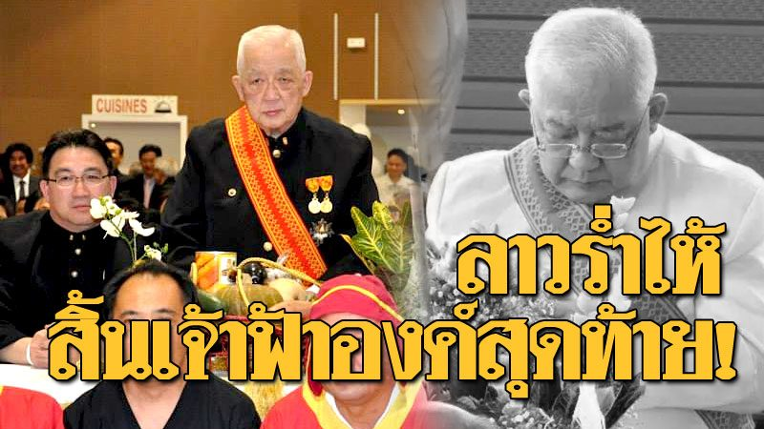
ยุบนิกายเข้ากัน - ยุบระบบเจ้า
1. ยกเลิกโครงสร้างการบริหาร การปกครองของคณะสงฆ์ในแบบเก่า องค์กรสูงสุดในด้านการบริหารและผู้นำของคณะสงฆ์ลาว ได้แก่ มหาเถรสมาคม พร้อม ๆ กับการล่มสลายของระบบกษัตริย์ แล้วถูกแทนที่ด้วยคณะกรรมการชุดหนึ่ง ซึ่งมีหน้าที่ดูแล และดำเนินการจัดตั้ง ปกครองและบริหารสงฆ์ในรูปแบบใหม่โดยรวมเอาธรรมยุตินิกายและมหานิกายเข้าด้วยกันเรียกว่า พระสงฆ์ลาว 2. พรรคประชาชนปฏิวัติลาวจัดให้มีการประชุม อบรมสั่งสอนทางการเมืองสำหรับพระภิกษุสามเณรอย่างสมํ่าเสมอ เพื่อปลูกฝังอุดมการณ์สังคมนิยม

Slide 4
ตั้งองค์พระพุทธศาสนาสัมพันธ์ คล้ายมหาเถรสมาคมไทย
3.ยุทธวิธีการประนีประนอม ในการใช้พุทธศาสนาเพื่อสร้างความชอบธรรมให้กับรัฐบาล สปป.ลาว ตลอดจนสนับสนุนลัทธิมาร์กซ-เลนิน รัฐบาลใหม่ จึงมอบหมายงานด้านการพัฒนาประเทศให้กับพระสงฆ์เพื่อนำไปปฏิบัติการเปลี่ยนแปลงทางการเมืองและพุทธศาสนาในช่วง ค.ศ. 1986 ถึงปัจจุบัน (2010)
การเปลี่ยนแปลงพุทธศาสนาในช่วงนี้มีขึ้นในด้านโครงสร้างของสถาบันการปกครองสงฆ์ลาว ซึ่งระดับความผ่อนปรนต่อศาสนานั้นมีความสัมพันธ์กับระบบเศรษฐกิจที่มีความเสรีมากขึ้น โครงสร้างการจัดตั้งของพระสงฆ์ตามธรรมนูญปกครองสงฆ์ลาว ค.ศ. 2004 (พ.ศ. 2547) ได้มีองค์กรเป็นของตนเองชื่อว่า "องค์การพุทธศาสนาสัมพันธ์ลาว" โดยพระมหาวิจิต สิงหาราช เป็นประธาน

Slide 5
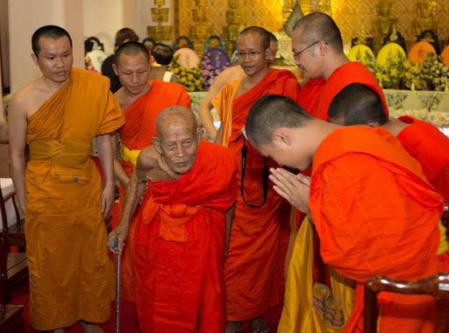
การบริหารงานขององค์การพุทธศาสนาสัมพันธ์ลาว
มี 4 กรรมาธิการหลัก คือ
1. กรรมาธิการปกครองสงฆ์
2. กรรมาธิการศึกษาสงฆ์
3. กรรมาธิการเผยแผ่ศีลธรรม และปฏิบัติกรรมฐาน
4. กรรมาธิการสาธารณูปการ
สมเด็จพระสังฆราช พระอาจารย์ใหญ่ ดร.มหาผ่อง ปิยะทีโร พระสังฆราชลาวรูปที่ 4 ที่วัดองค์ตื้อ นครเวียงจันท์
มรณภาพ ๗ ต.ค.๒๕๕๘

Slide 6
๑. กรรมาธิการปกครองสงฆ์
มีหน้าที่รับผิดชอบในการค้นคว้า รวบรวม ข้อมูลต่าง ๆ ทางด้านพุทธศาสนา เก็บกำสถิติพระสงฆ์สามเณร พ่อขาว แม่ขาว ตลอดถึงศาสนสมบัติอื่น ๆ อย่างครบถ้วนและถูกต้องกับความเป็นจริง จากนั้น รายงานให้สายใยการจัดตั้งขั้นสูงกว่าได้รับทราบอย่างเป็นระบบในแต่ละปี

Slide 7
๒. กรรมาธิการศึกษาสงฆ์
มีหน้าที่รับผิดชอบในการค้นคว้า และวางแผน เพื่ออบรมแนวคิดของนักเรียนนักศึกษาสงฆ์ ให้มีความเชื่อมั่นต่อการประกอบศาสนกิจและมีความหนักแน่นในการปฏิบัติธรรมวินัยสงฆ์ และระเบียบ กฎหมายของรัฐค้นคว้าและวางแผนยุทธศาสตร์การศึกษาสงฆ์

Slide 8
๓. กรรมาธิการเผยแผ่ศีลธรรมและปฏิบัติกรรมฐาน
เป็นหน่วยงานหนึ่ง ในระบบการจัดตั้งขององค์การพุทธศาสนาสัมพันธ์ลาวในขั้นเมือง ขั้นแขวง และ ขั้นศูนย์กลาง กรรมาธิการนี้มีอักษรย่อว่า "กสว" ซึ่งมีบทบาทในการปฏิบัติ คือ กำหนด ระเบียบการ หลักวิชาการในการเผยแผ่ศีลธรรม การปฏิบัติวิปัสสนากรรมฐาน และมีส่วนร่วมในการช่วยเหลือสังคม พัวพันและร่วมมือกับองค์การจัดตั้งฝ่ายปกครอง บ้าน เมือง และแขวงที่เกี่ยวข้อง เพื่อปรึกษาหารือ และจัดตั้งปฏิบัติการเผยแผ่ ศีลธรรมทางพุทธศาสนา มีบทบาทในการพัวพัน และร่วมมือกับสากลเกี่ยวกับ การเผยแผ่ศีลธรรมทางพุทธศาสนา

Slide 9
๔. กรรมาธิการสาธารณูปการ
มีหน้าที่ปกปักรักษาศาสนสมบัติ ได้แก่ พระธาตุเจดีย์ หอพระไตรปิฎก ศาลาโรงธรรม เป็นต้น หากมีการชำรุดต้องบูรณะโดยการรักษารูปทรง เค้าโครงเหมือนเดิม ปกปักรักษาจิตรกรรม ได้แก่ ศิลปะรูปวาด รูปแกะสลัก ดูแลทรัพย์สินของสงฆ์ เช่น ที่ดินของวัด สิ่งก่อสร้างในวัดเงินคลังของวัด เป็นต้น ห้ามยกย้าย และนำไปแลกเปลี่ยนซื้อขาย ปกปักรักษาพระพุทธรูป เทวะรูป และวัตถุสิ่งศักดิ์สิทธิ์ต่าง ๆ โดยการทำบัญชีแล้วนำไปเก็บไว้ในที่ปลอดภัย ปกปักรักษาหนังสือใบลาน และส่งเสริมให้พระสงฆ์เขียนใบลานด้วยตัวธรรมมากขึ้น หรือคัดลอกตัวธรรมใส่สมุดกระดาษ โดยรักษาอักขระเดิมไว้เพื่อปกปักรักษาพื้นฐานวัตถุที่เป็นมรดกทางวัฒนธรรม จารีตประเพณี

Slide 10
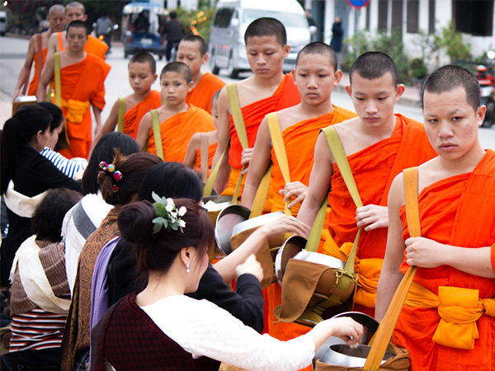
คณะกรรมการมี ๑๘ รูป
คณะกรรมการองค์การพุทธศาสนาสัมพันธ์ลาว (อ.พ.ส.) ชุดใหม่ 2554-ปัจจุบัน ในที่ประชุม พระอาจารย์เหวด มะเสไน เจ้าอาวาสวัดสีสะเกด เวียงจันทน์ได้เสนอมติต่อกองประชุมใหญ่ผู้แทนพระสงฆ์ทั่วประเทศ สมัยที่ 6 เพื่อตกลงแต่งตั้งพร้อมกับรับรองคณะกรรมการบริหารงานประจําศูนย์กลางองค์การพุทธศาสนาสัมพันธ์ลาวจํานวน 18 รูป

Slide 11
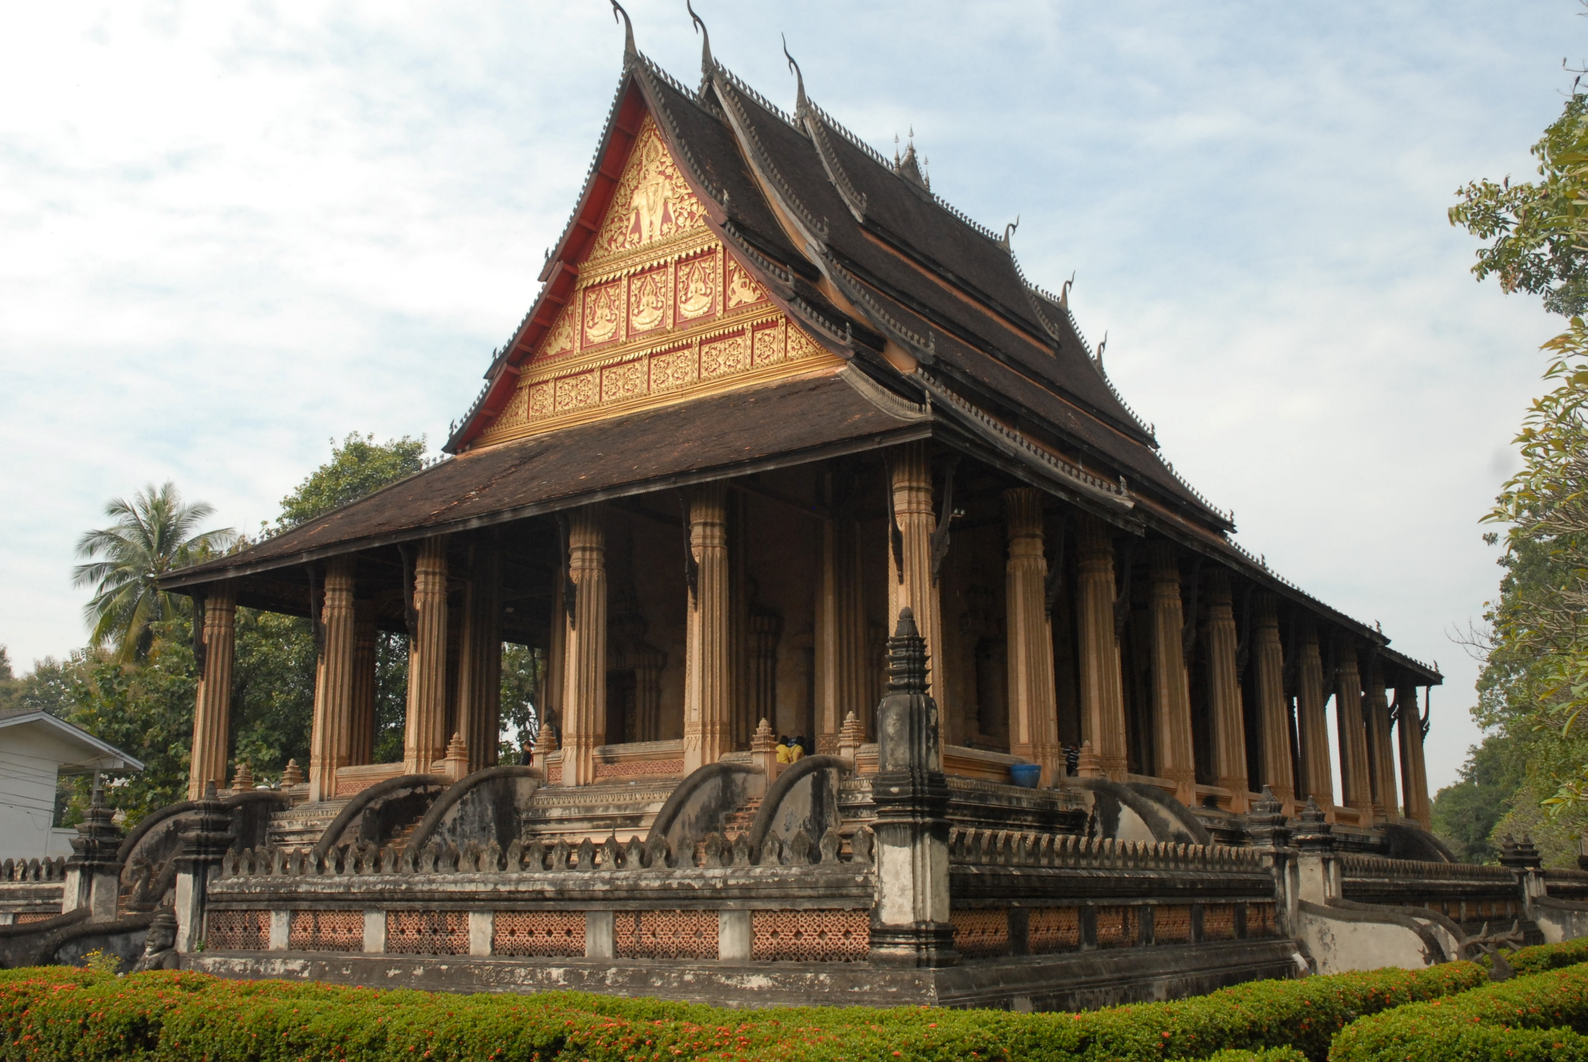
พุทธศาสนาเถรวาท ในประเทศลาว
พุทธศาสนาเถรวาทในประเทศลาวมีความเก่าแก่ไม่น้อยไปกว่าของไทย แต่พุทธศาสนาของลาวมีความโดดเด่นและน่าสนใจในแง่ที่ว่าสามารถปรับตัวให้เข้ากับสังคม เศรษฐกิจ และการเมืองสมัยใหม่ได้เป็นอย่างดี โดยเฉพาะอย่างยิ่งพุทธศาสนาแสดงบทบาทอย่างสำคัญ ในการต่อสู้กับการครอบครองของจักรวรรดินิยมญี่ปุ่นในยุคสงครามโลกครั้งที่สอง และจักรวรรดินิยมฝรั่งเศสในยุคอาณานิคม และยังสามารถปรับตัวให้เข้ากับระบอบสังคมนิยมในลาวยุคใหม่ได้

Slide 12
ศาสนาพุทธนิกายเถรวาทเป็นศาสนาที่มีผู้นับถือมากที่สุด ในลาว
มีวัดทั่วประเทศราว 5,000 วัด ชายลาวที่นับถือศาสนาพุทธจะบวชเป็นพระภิกษุในช่วงเวลาหนึ่งของชีวิต มีพระภิกษุในประเทศราว 22,000 รูป และเป็นพระภิกษุชั้นผู้ใหญ่ราว ๆ 9,000 รูป มีสตรีที่บวชเป็นแม่ชี พระภิกษุส่วนใหญ่ในลาวเป็นมหานิกายหลัง พ.ศ. 2518 แต่ก็ยังมีที่เป็นธรรมยุติกนิกายอยู่บ้างเป็นส่วนน้อย ส่วนใหญ่จะอยู่ในเวียงจันทน์
พระธาตุหลวงเวียงจันทน์ซึ่งเป็นพระเจดีย์แบบลาวจัดเป็นสถานที่ที่สำคัญทางพุทธศาสนาในลาว และมีงานฉลองในเดือนพฤศจิกายน วัดของศาสนาพุทธนิกายมหายานในลาวเป็นของชาวเวียดนาม 2 แห่ง ชาวจีน 2 แห่ง

Slide 13
การเข้ามาของพระพุทธศาสนา
คาดว่าศาสนาพุทธเข้าสู่ประเทศลาวเมื่อราวพุทธศตวรรษที่ 13 โดยผ่านมาทางมอญและได้แพร่หลายไปจนทั่วประเทศในราวพุทธศตวรรษที่ 19 กษัตริย์ลาวทรงให้การสนับสนุนพุทธศาสนา ในอดีตพระสงฆ์ในลาวมีบทบาทด้านการให้การศึกษาแก่ประชาชน แต่หมดบทบาทไปเมื่อฝรั่งเศสจัดการศึกษาแบบตะวันตกขึ้น จนกระทั่งญี่ปุ่นเข้ามาในลาว มีการจัดตั้งขบวนการชาตินิยมลาวโดยใช้พุทธศาสนาเป็นศูนย์กลาง วัดมีบทบาทในการเคลื่อนไหวเพื่อเรียกร้องเอกราช

Slide 14
เมื่อ พ.ศ. ๒๒๓๕ อาณาจักรลาวได้แตกเป็น ๒ อาณาจักร
คือ เมืองหลวงพระบาง กับ เมืองเวียงจันทน์ ทั้ง ๒ อาณาจักร ต่างระแวงกัน และคอยหาโอกาสแย่งชิงอำนาจกัน จนถึงกับไปผูกมิตรกับต่างประเทศเพื่อกำจัดกันและกัน เช่น ฝ่ายหนึ่งเข้ากับพม่า ฝ่ายหนึ่งเข้ากับไทย หรือฝ่ายหนึ่งเข้ากับไทย ฝ่ายหนึ่งเข้ากับญวน เป็นต้น
จนในที่สุดเมื่อไทยสมัยพระเจ้าตากสินมหาราช ซึ่งเป็นมิตรกับหลวงพระบางกู้เอกราชจากพม่าได้แล้ว ก็ยกทัพมาตีเวียงจันทน์ ซึ่งเป็นพันธมิตรของพม่า เข้ายึดครองได้ใน พ.ศ.๒๓๒๑ และได้นำเอาพระแก้วมรกตไปยังอาณาจักรไทยด้วย อาณาจักรเวียงจันทน์ได้สลายตัวลงเป็นดินแดนของไทยใน พ.ศ. ๒๓๗๑
ส่วนอาณาจักรหลวงพระบางซึ่งเป็นเมืองออกของไทยได้ส่งทูตไปอ่อนน้อม และมอบบรรณาการแก่เวียดนาม พ.ศ. ๒๓๗๔ กลายเป็นข้ออ้างของฝรั่งเศส ผู้เข้ายึดครองเวียดนามในสมัยต่อมา ที่จะเข้าครอบครองลาวต่อไปด้วย อาณาจักรลาวได้ตกเป็นอาณานิคมของฝรั่งเศสโดยลำดับ เริ่มแต่ พ.ศ. ๒๔๓๖ จนหมดสิ้นใน พ.ศ. ๒๔๔๗ ลาวถูกฝรั่งเศสครอบครองอยู่ ๔๕ ปี จึงได้เอกราชกลับคืนโดยสมบูรณ์ เมื่อวันที่ ๑๙ กรกฎาคม ๒๔๙๒ มีชื่อเป็นทางการว่า "พระราชอาณาจักรลาว"

Slide 15
อิทธิผลพระพุทธศาสนาด้านสังคม
๑. ด้านสังคม
พระพุทธศาสนาได้ก่อให้เกิดความเป็นปึกแผ่นในสังคมชาวลาว พระพุทธศาสนาเป็นรากฐานของวัฒนธรรมประเพณี ความคิด ความเชื่อของประชาชนลาว พิธีกรรมและวันสำคัญต่าง ๆ เช่น ประเพณีทำบุญธาตุหลวง เป็นประเพณีประจำชาติที่เชิดหน้าชูตาของประเทศลาว
ด้านศิลปวัฒนธรรม ได้เกิดมีศิลปกรรม ประติมากรรม สถาปัตยกรรมทางพุทธศาสนามากมาย ล้วนมีคุณค่าทางด้านประวัติศาสตร์ ศิลปกรรมเป็นอย่างมาก
นอกจากนั้นพระพุทธศาสนายังมีบทบาทในการสงเคราะห์ช่วยเหลือประชาชนในด้านต่าง ๆ เช่นในชุมชนต่าง ๆ พระสงฆ์เป็นที่พึ่งของชุมชนในด้านให้คำปรึกษา ช่วยเหลือด้านการสงเคราะห์ปัจจัยสี่แก่ประชาชน วัดได้เป็นศูนย์กลางการพบปะของชาวบ้านและทางราชการ เป็นต้น

Slide 16
อิทธิผลพระพุทธศาสนาด้านการเมือง
๒. ด้านการเมือง
พระพุทธศาสนามีความเกี่ยวข้องกับการเมืองอย่างแยกไม่ได้ ไม่ว่าจะเป็นประเทศใด
พุทธศาสนาในประเทศลาวนั้น เมื่อเสื่อมโทรมก็เนื่องจากได้รับการบีบคั้น ทำลายจากทางการเมือง เช่น ในคราวที่ลัทธิคอมมิวนิสต์ได้เข้ามามีอิทธิพลต่อการเมืองประเทศลาว ได้ทำการปฏิวัติใหม่ ได้ทำลายล้างสถาบันสำคัญของประเทศ ได้แก่ สถาบันศาสนา และสถาบันกษัตริย์ มีพระสงฆ์ถูกฆ่าตายจำนวนมากมาย บางส่วนต้องลาสิกขาออกมาเพื่อเป็นสมาชิกพรรคคอมมิวนิสต์ และเมื่อพระพุทธศาสนาเจริญรุ่งเรือง ก็ได้รับการสนับสนุนจากทางการเมืองเช่นเดียวกัน ทั้งที่ปรากฏในอดีตและปัจจุบัน

Slide 17
อิทธิผลพระพุทธศาสนาด้านการเมือง (๒)
บทบาทของพุทธศาสนาในยุคคอมมิวนิสต์ครอบครอง ได้แก่การเอาพระสงฆ์เป็นเครื่องมือทางการเมือง เนื่องจากพระสงฆ์เป็นผู้ที่ประชาชนให้ความเคารพเชื่อถือ โดยรัฐบาลคอมมิวนิสต์ขณะนั้นได้ให้พระสงฆ์เผยแผ่แนวคิดของลัทธิคอมมิวนิสต์ไปในขณะเทศบรรยาย ได้จัดให้มีการปาฐกถาในที่ต่าง ๆ โดยมีพระสงฆ์ร่วมอยู่ด้วยในการเผยแผ่แนวคิดคอมมิวนิสต์นั้น ถูกบังคับให้ประยุกต์คำสอนทางพุทธศาสนาเข้ากับคำสอนของคอมมิวนิสต์ พระสงฆ์หลายรูปจำเป็นต้องทำตาม บางรูปขัดขืนก็จะถูกฆ่าตายอย่างโหดเหี้ยม
ในปัจจุบันนี้ บ้านเมืองอยู่ในภาวะสงบ พระพุทธศาสนาก็ได้รับการอุปถัมภ์จากรัฐเป็นอย่างดี มีการก่อตั้งสถาบันการศึกษาของสงฆ์ขึ้น เป็นวิทยาลัยสงฆ์ เช่นวิทยาลัยสงฆ์ประจำกรุงเวียงจันทน์ เป็นต้น

Slide 18
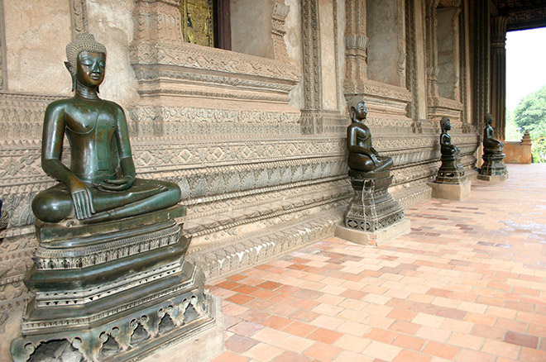
๓. อิทธิผลพระพุทธศาสนาด้านด้านเศรษฐกิจ
๓. ด้านเศรษฐกิจ
อิทธิพลพุทธศาสนาด้านเศรษฐกิจนั้น ด้านหลักธรรมที่ใช้ในการประกอบกิจกรรมทางเศรษฐกิจ ได้แก่ความขยัน ประหยัด อดออมนั้น ดูจะไม่แตกต่างจากประเทศไทยนัก เพราะเป็นประเทศที่มีวัฒนธรรมประเพณีไม่แตกต่างกันนัก แต่ลักษณะของประเทศลาวปัจจุบันอยู่ในฐานะประเทศปิด ระบบเศรษฐกิจจึงเป็นการพึ่งพาตัวเองมากกว่าการพึ่งพาจากต่างประเทศ เศรษฐกิจส่วนใหญ่เป็นระบบเกษตรกรรม

Slide 19
ขอบคุณคุณทุกท่านที่ตั้งใจรับฟัง สาธุ

